Slide 1
ИНФОРМАЦИОНИ СИСТЕМ КЕТЕРИНГ СЛУЖБЕ
-Групни студентски пројекат-​
Милица Којичић 1066/2015
Игор Родић 1072/2015
Немања Суботић 1065/2015
Петар Вукмировић 1119/2015
Љубица Пелексић 1070/2015

Slide 2
Увод
Информациони систем за службу кетеринга је веб-апликација чија је првенствена намена наручивање хране, прављење дневних менија и регистровање корисника.​
Наручиоци бирају јела из понуде, оцењују и коментаришу их.
Унос дневних менија у базу обавља менаџер кетеринг службе
Администратор система врши регистрацију и брисање корисника.​

Slide 3
Функционалности система
​
Креирање, брисање, измена и деактивација учесника у систему​
Креирање, брисање и измена јела​
Креирање, брисање и измена дневног менија​
Наручивање хране​
Примање наруџбине​
Наплату пружених услуга​
Испоруку хране​
Оцењивање пружених услуга од стране Корисника​

Slide 4
Типови учесника
Администратор система (у ознаци Администратор)
Менаџер кетеринг службе (у ознаци Менаџер).
Наручилац хране (у ознаци Корисник,може бити Појединачни Корисник или Запослени у фирми)

Slide 5
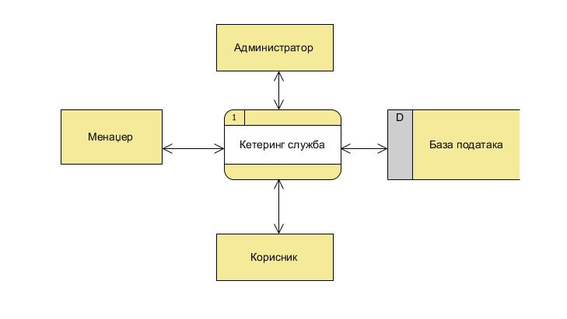
Дијаграм контекста

Slide 6
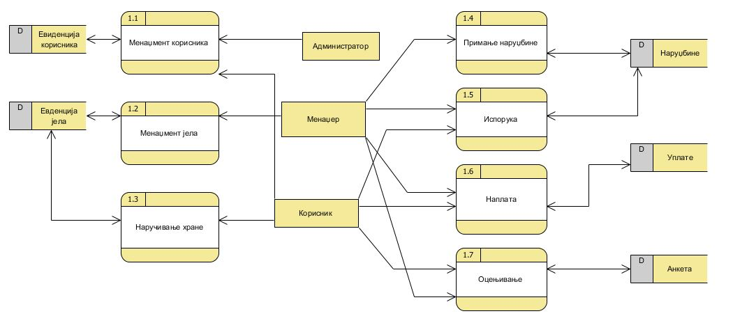
Дијаграм тока података нивоа 0

Slide 7
Случајеви употребе
Регистрација Корисника од стране Администратора
Измена и брисање корисника
Уношење јела и прављење менија
Наручивање хране
Примање наруџбине
Регулисање обавеза Kорисника према кетеринг служби
Достава хране
Добијање повратних информација од Корисника
Повратне информације од Корисника
Подешавање система

Slide 8
Регистрација Корисника од стране Администратора
Регистровање појединачних Корисника
Регистровање Корисника неке фирме
Регистровање Менаџера и Администратора
Попуњавање форме од стране Администратора
Аутоматизовано генерисање и слање лозинке Корисника на мејл

Slide 9
Измена и брисање корисника
Деактивирање корисника
Активирање корисника
Брисање корисника
Промена информација Корисника
Промена лозинке Корисника

Slide 10
Уношење јела и прављење менија
Уношење јела
Измена јела
Брисање jeлa по категорији
Уношење дневног менија
Измена дневног менија

Slide 11
Наручивање хране
Наручивање појединачних јела
Наручивање већ састављеног менија
Измена наруџбине
Отказивање наруџбине
Примање наруџбине
Обрада дневних наруџбина - генерисање спискова
Обрада наруџбина са посебним захтевима

Slide 12
Регулисање обавеза Kорисника према кетеринг служби
Уплата средстава
Провера испуњења обавеза појединачних Корисника
Испостављање рачуна фирми
Провера испуњења обавеза фирми

Slide 13
Достава хране
Достава хране и потписивање Корисника
Добијање повратних информација од Корисникa
Оцењивање и коментарисање јела
Попуњавање анкете

Slide 14
Повратне информације од Корисника
Креирање и покретање анкете
Прегледање и брисање резултата анкете
Прегледање коментара Корисника
Прегледање оцена јела
Подешавање система
Одређивање времена наручивања и плаћања
Одређивање периода чувања наруџбина и менија

Slide 15
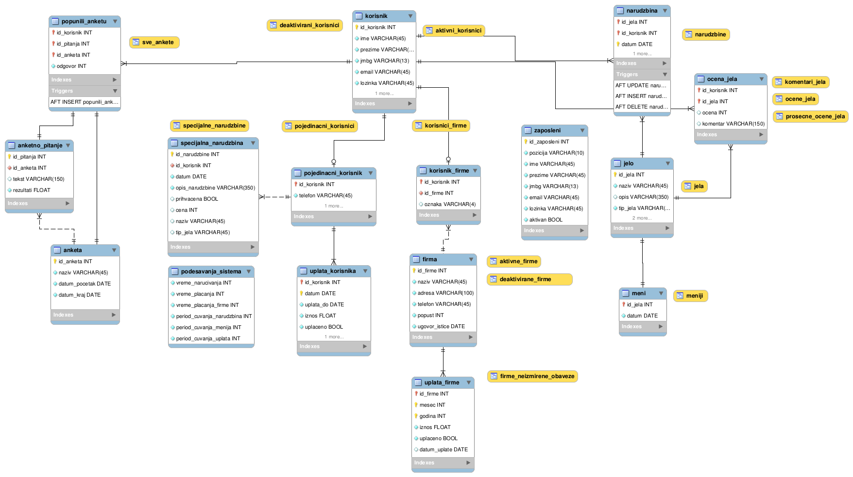

Slide 16
Погледи
aktivne_firme
aktivni_korisnici
deaktivirane_firme
deaktivirani_korisnici
dostava_spisak
firme_neizmirene_obaveze
јela
komentari_jela
korisnici_firme

Slide 17
Погледи
kuhinja_spisak
kuhinja_spisak_firme
meniji
narudzbine
ocene_jela
pojedinacni_korisnici
prosecne_ocene_jela
specijalne_narudzbine
sve_ankete

Slide 18
Процедуре
na_meniju
uplate_korisnika
uplate_firme
narudzbine_firme
ispostava_racuna
pojedinacni_korisnik
pojedinacno_jelo
jela_po_kategoriji
pojedinacna_narudzbina
rezultati_ankete

Slide 19
Окидачи
Popunili_anketu_AFTER_INSERT
(Сваки пут када се одговори на неко питање,и тај одговор се унесе у табелу попунили_анкету.Онда се ажурира ред који одговара том питању у табели анкетно_питање тако што се у резултат уноси нови просек одговора за то питање)
Narudzbina_AFTER_INSERT
(Сваки пут када корисник унесе ново јело у наруџбину окидач проверава да ли је та наруџбина већ унета у табелу уплата_корисника.Ако јесте,онда се ажурира износ те наруџбине тако што додаје цену јела које је управо убачено. Иначе,уноси нови ред у табелу уплата_корисника и поставља износ.

Slide 20
Окидачи
Narudzbina_AFTER_UPDATE
(ако корисник имени неко јело у својој наруџбини,окидач аутоматски ажурира износ те наруџбине у табели уплата_корисника)
Narudzbina_AFTER_DELETE
(ако корисник обрише неко јело из наруџбине,окидач аутоматски ажурира износ те наруџбине у табели уплата_корисника. Ако је корисник обрисао целу наруџбину,онда се наруџбина брише из табеле уплата корисника)

Slide 21
Питања?

Slide 22
Хвала на пажњи!

